Slide 1
Conectivos e classificação textual
Eduardo Furlan Miranda
2024-10-06
Baseado em: SCHEFFER, VC; VIEIRA, G; LIMA, TPFS. Lógica Computacional. EDE, 2020. ISBN 978-85-522-1688-9.

Slide 2
Cálculo proposicional
Fornece mecanismos para validar argumentos
  Envolvem a utilização de proposições
Simples
  Apenas uma afirmação
Compostas
  Encadeamento de proposições simples usando conectivos lógicos

Slide 3
Proposição composta
Pode ser criada fazendo a conjunção ou disjunção de duas proposições simples
Conjunção
  São utilizadas as palavras “e”, “mas”, “no entanto”, dentre outras para fazer a conexão
Disjunção
  Usamos a palavra “ou” para a conexão
    Pode ser inclusiva ou exclusiva

Slide 4
Conectivo lógico de disjunção: “ou”
Considere as seguintes proposições simples:
  A: João é estudante
  B: João é trabalhador
  C: João é Paulista
  D: João é Carioca
Agora vamos usar as proposições simples A, B, C, D, para criar as compostas usando a disjunção (“ou”)
  R: João é estudante ou é trabalhador
  S: João é Paulista ou é Carioca

Slide 5
A proposição R representa uma disjunção (“ou”) inclusiva, pois João pode ser estudante e também trabalhador
A proposição S é uma disjunção (ou) exclusiva, pois João não pode ser Paulista e Carioca, ele só pode ser um dos dois
A disjunção (“ou”) inclusiva é representada pelo símbolo ∨ , ou seja, a proposição R pode ser escrita como A ∨ B
A disjunção exclusiva é representada pelo símbolo ⊻, ou seja, a proposição S pode ser escrita como C ⊻ D

Slide 6
Conectivo condicional
(implicação lógica): se... então
Dadas as proposições simples A, B, elas formam uma condicional (ou implicação lógica) se for possível construir a estrutura: se A, então B
A primeira proposição é chamada antecedente, e a segunda consequente
A condicional significa que a verdade da primeira proposição implica a verdade da segunda proposição
O símbolo usado para representar a implicação lógica é o → , logo a regra se A, então B, pode ser escrita como A → B

Slide 7
Conectivo condicional
Na valoração do condicional, se o antecedente e o consequente forem verdadeiros então o resultado será verdadeiro
V → V = V
Se o antecedente for verdadeiro e o consequente for falso, o resultado será falso
V → F = F

Slide 8
Do ponto de vista computacional, uma condição é uma expressão booleana
  Cujo resultado é um valor lógico falso ou verdadeiro
Uma expressão booleana como condição é conseguida com
  Uma relação lógica entre dois elementos e
  Um operador relacional

Slide 9
Na construção de algoritmos, o condicional aparece nas estruturas de decisão, também chamada
  Desvio Condicional
O nome “desvio” representa exatamente o que acontece em um algoritmo, quando aparece um condicional
  Dependendo do resultado (V ou F), o programa fará uma ação diferente

Slide 10
Exemplo
Imagine que estamos implementando um software para uma loja que oferece opções de pagamento à vista ou a prazo
Caso o comprador pague à vista ele terá um desconto de 10% na compra, que será aplicado pelo próprio sistema
  A: Pagamento feito à vista
  B: Conceder desconto de 10%
No algoritmo deverá ser implementada a regra: A → B
  “Se o pagamento for à vista, então será concedido um desconto de 10%”

Slide 11
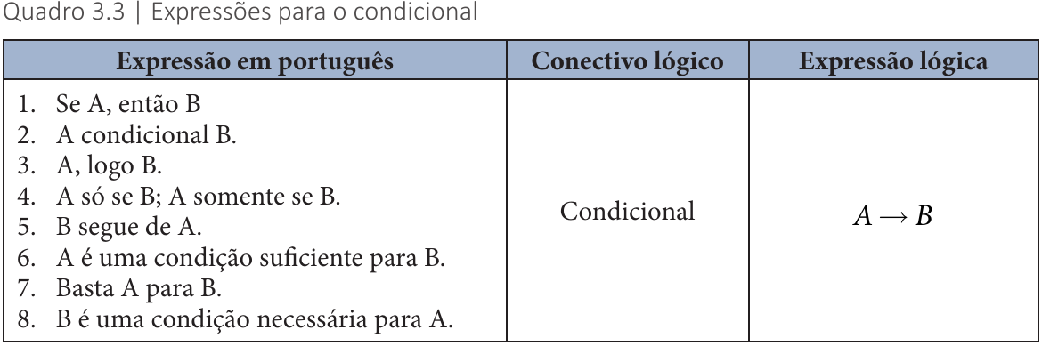
A expressão “se... então” é a mais comum de se utilizar para o condicional, até mesmo porque na construção de algoritmos usamos exatamente essas palavras
Mas a implicação lógica pode ser escrita de outras formas:

Slide 12
Conectivo Bicondicional: “se, e somente se”
Dadas as proposições simples A e B, elas formam uma bicondicional se for possível construir a estrutura:
  A se, e somente se, B
O símbolo usado para representar esse conectivo é o ↔
A expressão A se, e somente se, B, pode ser expressa simbolicamente por A ↔ B

Slide 13
Exemplo
  P: Lucas receberá o dinheiro
  Q: Lucas completará o trabalho
  S: A ↔ B
A proposição S, deve ser traduzida como “Lucas receberá o dinheiro se, e somente se, completar o trabalho”.

Slide 14
O bicondicional é um atalho para a expressão lógica:
(A → B) ∧ (B → A)
  Conjunção entre o resultado de duas condicionais que alteram seus antecedentes e consequentes
Usando as proposições P e Q criadas anteriormente, dizer que “Lucas receberá o dinheiro se, e somente se, completar o trabalho” é o mesmo que dizer “Se Lucas receber o dinheiro então completará o trabalho e se Lucas completar o trabalho então receberá o dinheiro”
O bicondicional resume a sentença, facilitando até mesmo a compreensão

Slide 15
A valoração do conectivo bicondicional será verdadeira
  Quando o valor lógico das duas proposições forem iguais
  Tanto para verdadeiro como para falso
Ou seja,
  V ↔ V = V
  F ↔ F = V

Slide 16
Fórmula bem formulada ou fbf
(sem erros)
Embora “Uma sequência qualquer de elementos do vocabulário do cálculo proposicional constitui uma fórmula”, nem toda fórmula é válida
Certas regras de sintaxe precisam ser seguidas, assim como acontece em qualquer linguagem de programação
Os conectivos lógicos são como os operadores matemáticos (soma, subtração, etc.), portanto sempre teremos um conectivo entre duas proposições
O operador de negação é como o sinal negativo na matemática e, por isso, ele pode aparecer perto de outro conector

Slide 17
Equivalência lógica “⇔”
Quando duas fórmulas apresentam o mesmo resultado lógico para as todas as possíveis combinações de entradas
Ex.: A ↔ B ⇔ (A → B) ∧ (B → A)

Slide 18
Leis de De Morgan
  ¬( A ∨ B ) ⇔ ¬A ∧ ¬B
  ¬( A ∧ B ) ⇔ ¬A ∨ ¬B
Do lado esquerdo da equivalência (I.), a negação está sendo aplicada ao resultado de uma disjunção (ou),
  enquanto do lado direito a negação afeta cada uma das proposições
Para ser uma equivalência, o resultado precisa ser igual para todas as combinações possíveis de entrada:
      A = V e B = V
      A = V e B = F
      A = F e B = V
      A = F e B = F

